Slide 1
带电粒子在复合场中的运动
带电粒子在多种场力（重力、电场力、洛伦兹力等）和一些约束（绳、杆、平面、斜面等）共同作用下会做什么样的运动？
Notes:
在这个问题中我们研究的是

Slide 2
无重力：E= VB
有重力：mg、qE、
qvB三力平衡
匀速直线运动
带
电
体
在
复
合
场
中
运
动
此类问题一般是带电体
在粗糙平面或穿在粗
糙杆上运动
变加速直线运动
mg=Eq
qvB=mv²/R
匀速圆周运动
遵循能量守恒定律
可从功能关系或
运动合成分解知识考虑
一般曲线运动

Slide 3

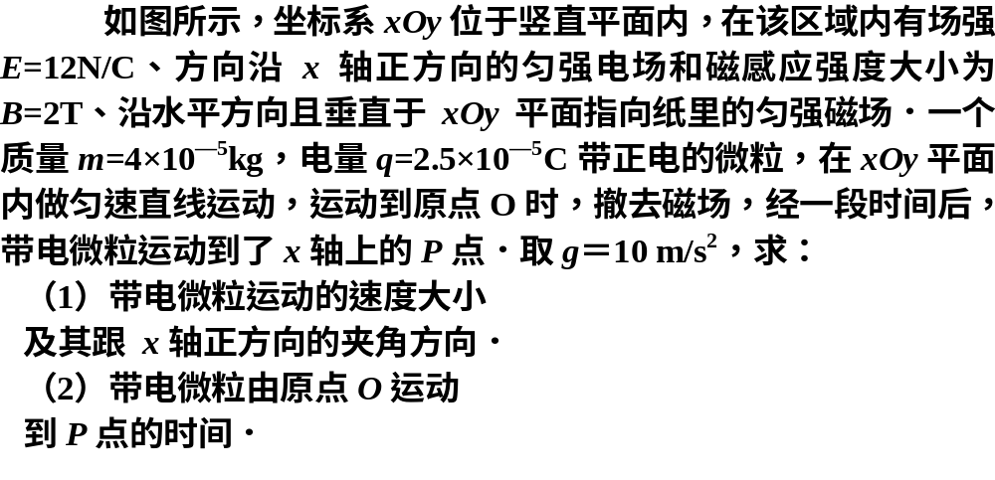
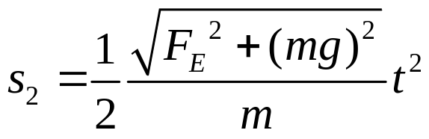
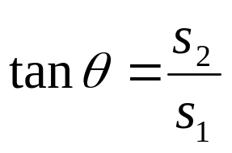
例1
y
y
（1）匀速直线运动,三力合力为零
v=10m/s
θ = 37°
s₁
E
B
E
B
（2）
s₁=v t
x
x
F_{洛}
v
O
O
P
P
θ
F_{合}
F_{电}
s₂
t＝1.2 s
mg

Slide 4
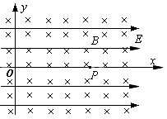
y
y
B
E
x
O
P
B
E
x
O
P

Slide 5
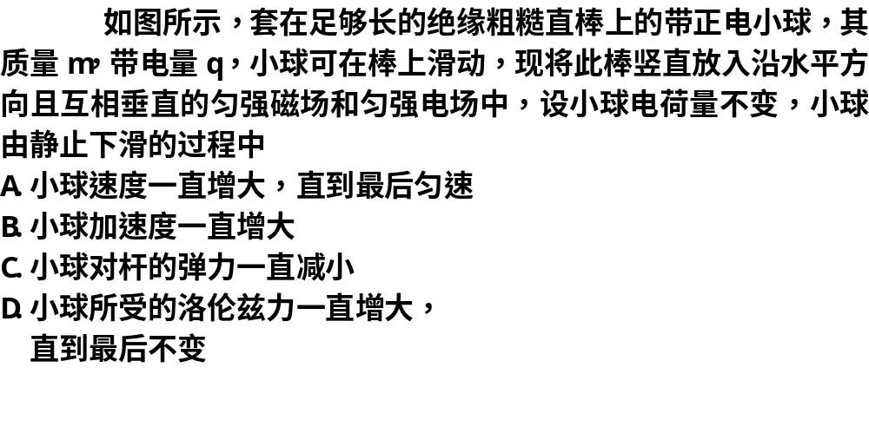
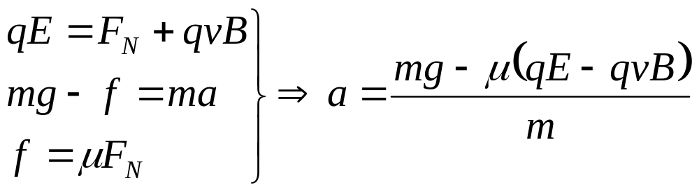
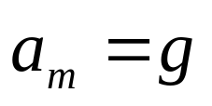
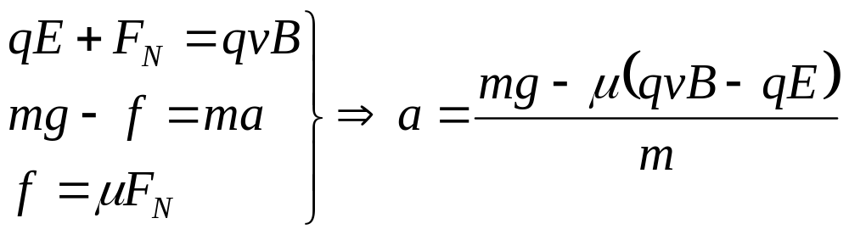
例2
B
E
v增大，a也逐渐增大，
最大加速度
F_{f}
F_{洛}
F_{N}
F_{电}
mg
v增大，a逐渐减小当a=0时速度达到最大

Slide 6
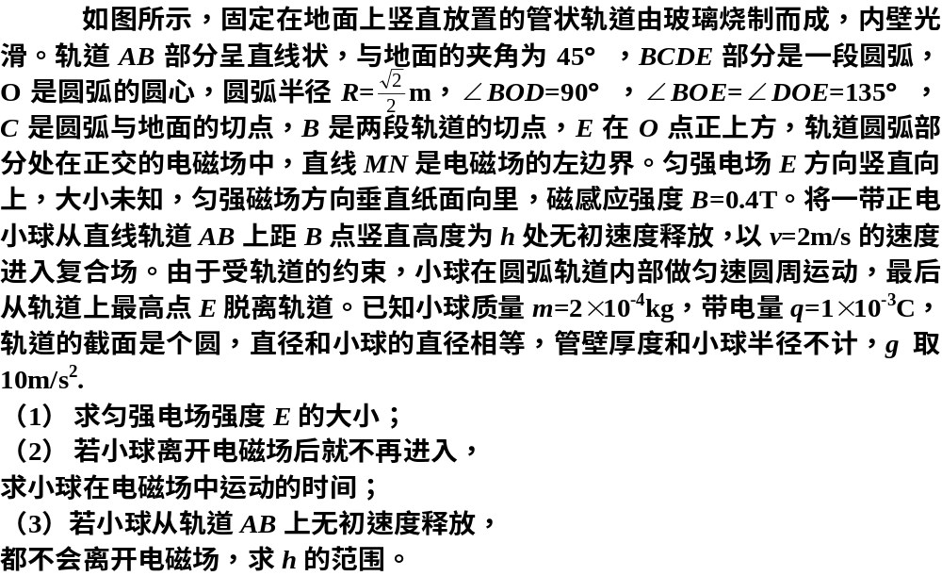
例3
（1）qE=mg
E=2N/C
N
E
E
（2）t₁=
t₂=
A
r′
r
O
B
h
（3） r′=0.5m v=1m/s
h=0.5m
B
D
M
C

Slide 7
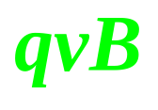

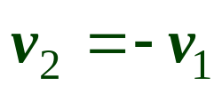
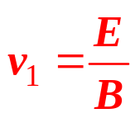

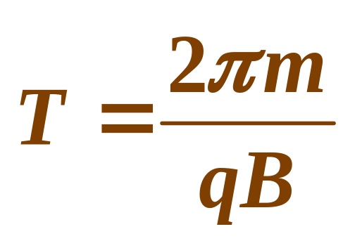
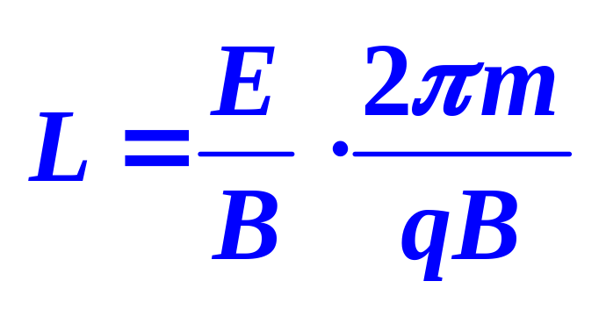
E
B
一带正电的粒子（不计重力）在匀强电场与匀强磁场叠加的区域由静止释放，粒子如何运动？
2
轨迹为滚轮线的运动
1

Slide 8
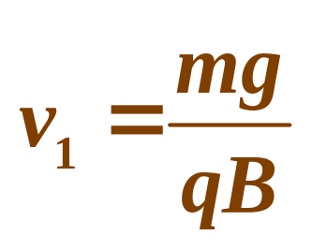
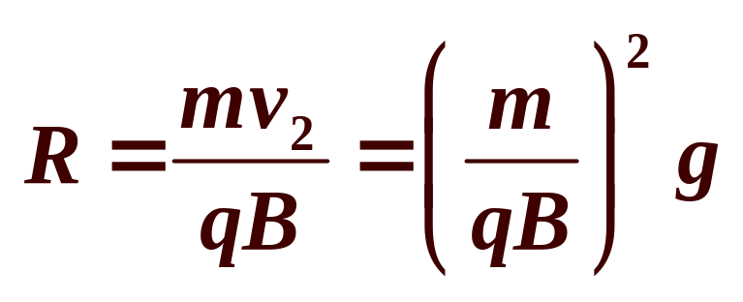
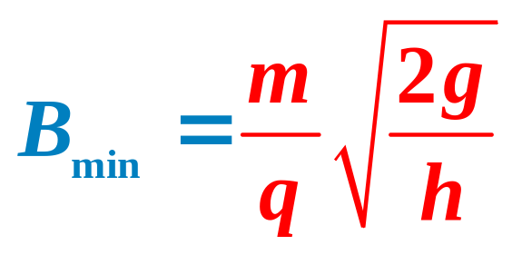
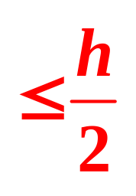
例4
质量为m、电量为q（q＞０）的小球，在离地面高度为h处从静止开始下落，为使小球始终不会和地面相碰，可设想在它开始下落时就加上一个足够强的水平匀强磁场．试求该磁场磁感应强度的最小可取值B₀。
初速为零的带电小球处在重力场与磁场的复合场将做轨迹为滚轮线的运动!
f_{B1}
v₂
v₁
B
f_{B2}
mg
若小球滚轮线轨道恰与地面相切，就不会和地面相碰 !
圆运动半径应满足

